Slide 1
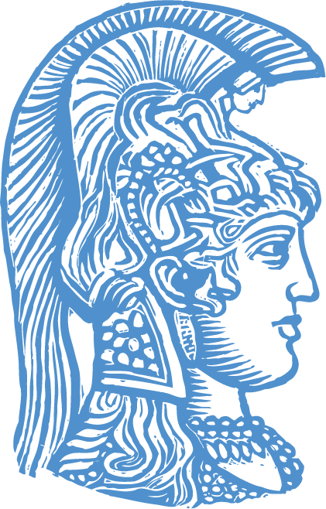
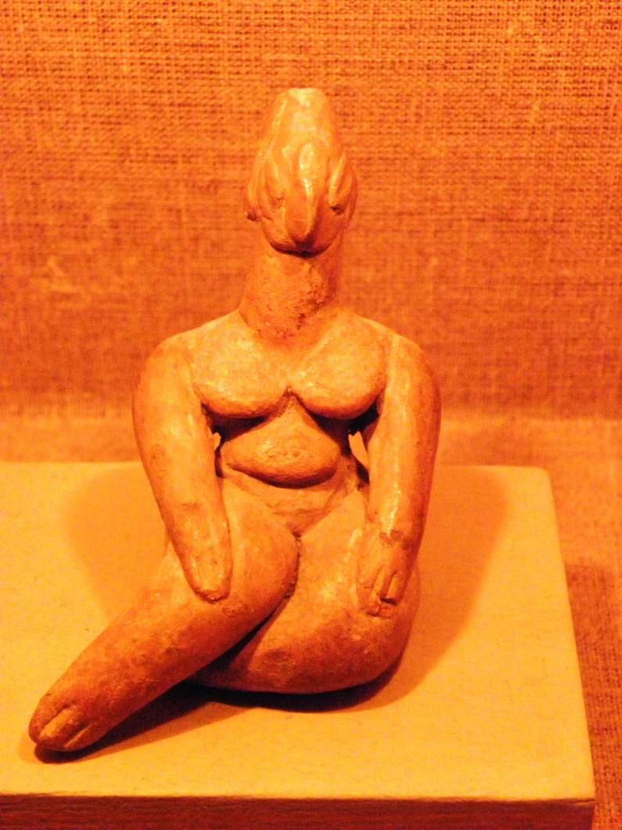
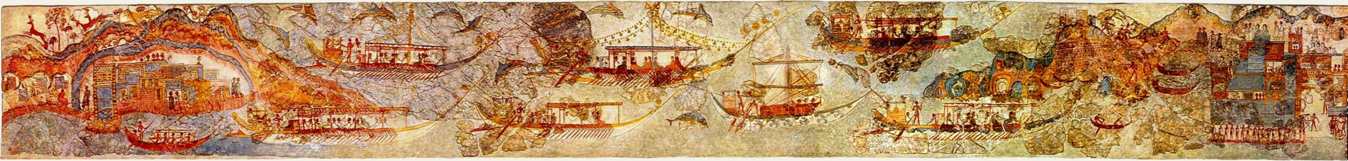
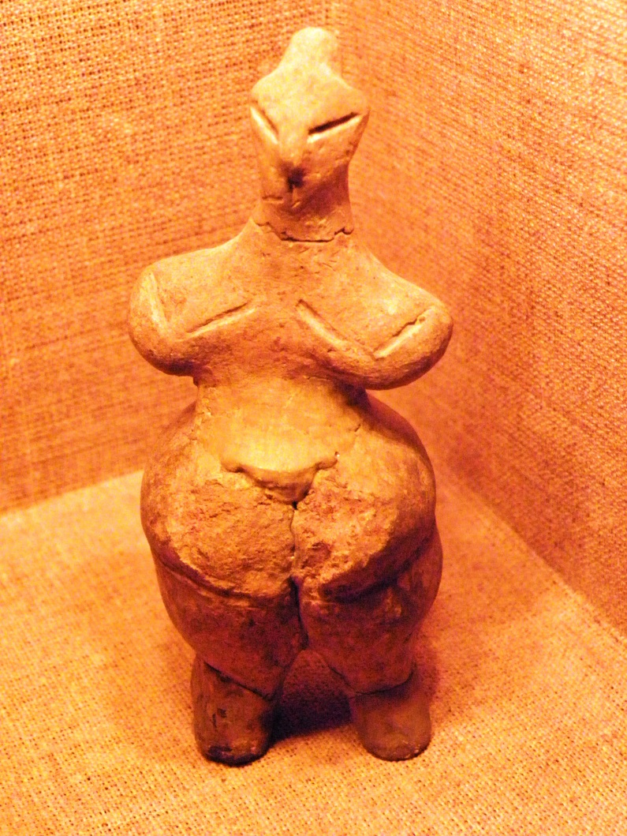
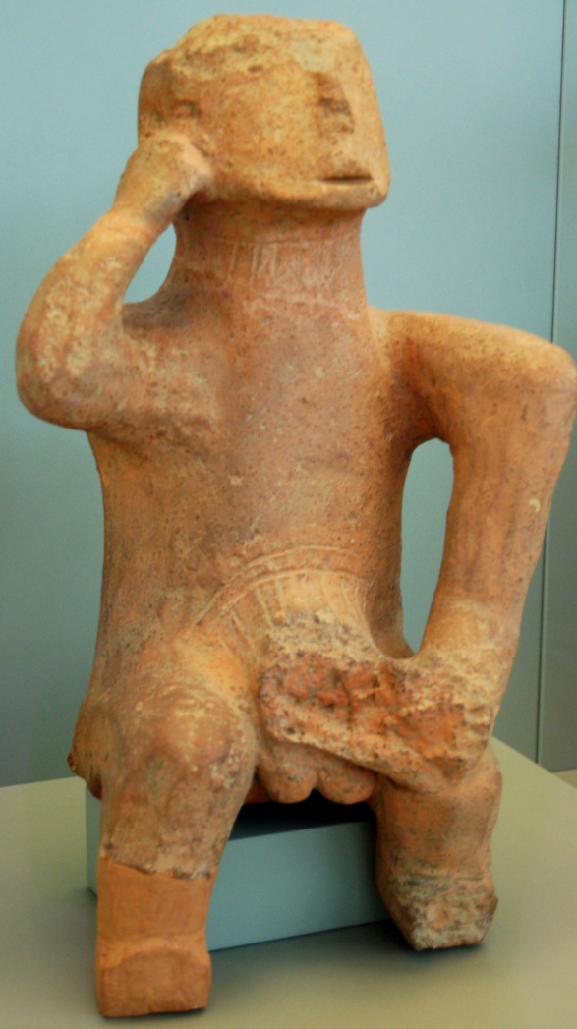
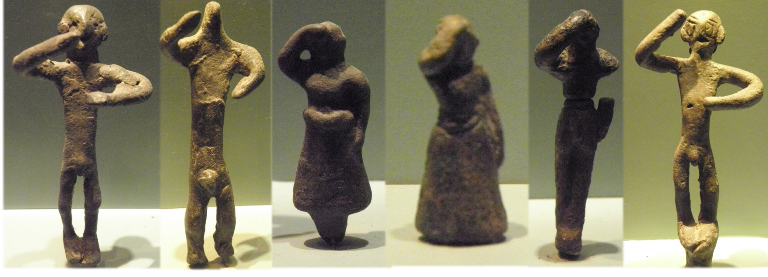
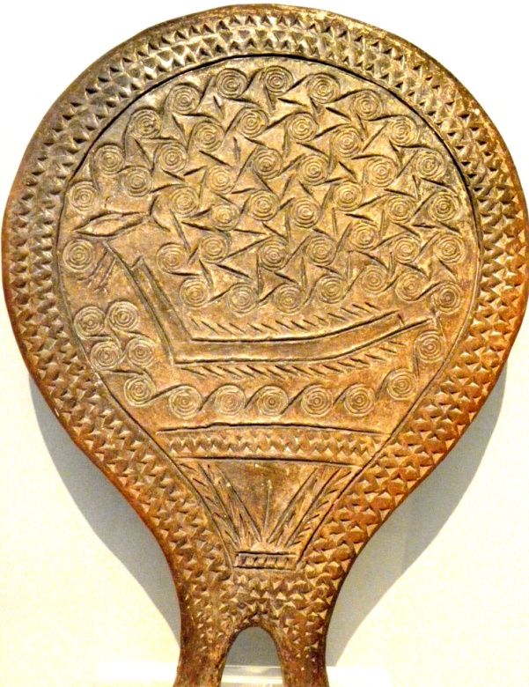
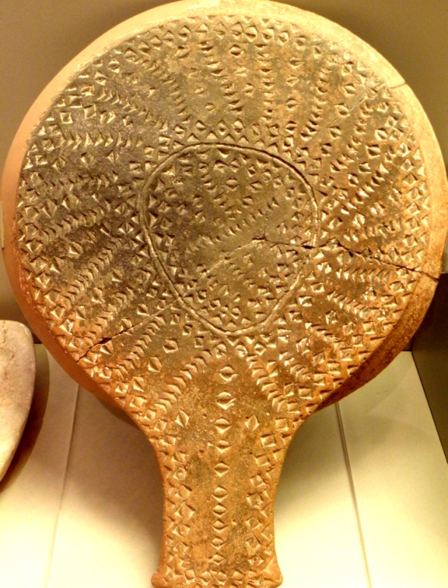
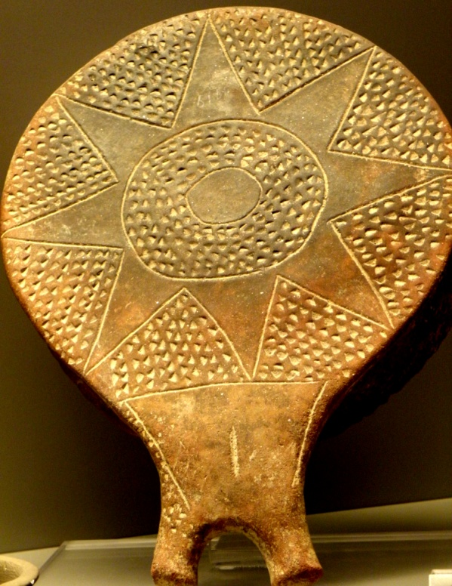
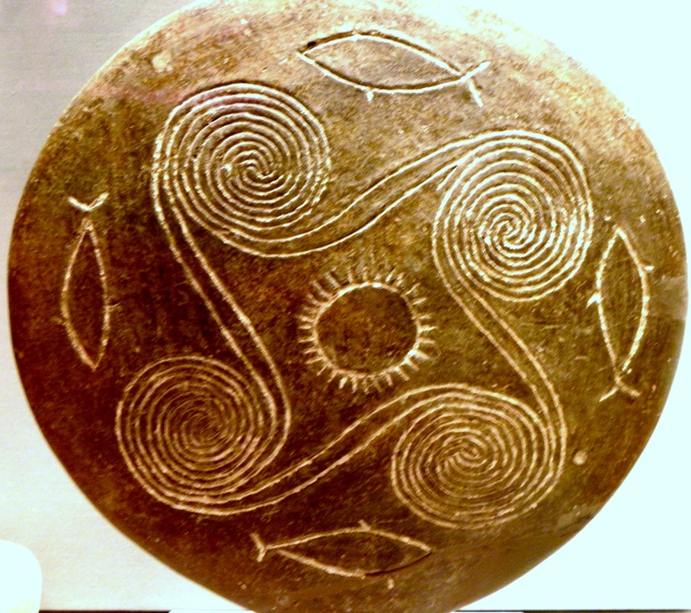
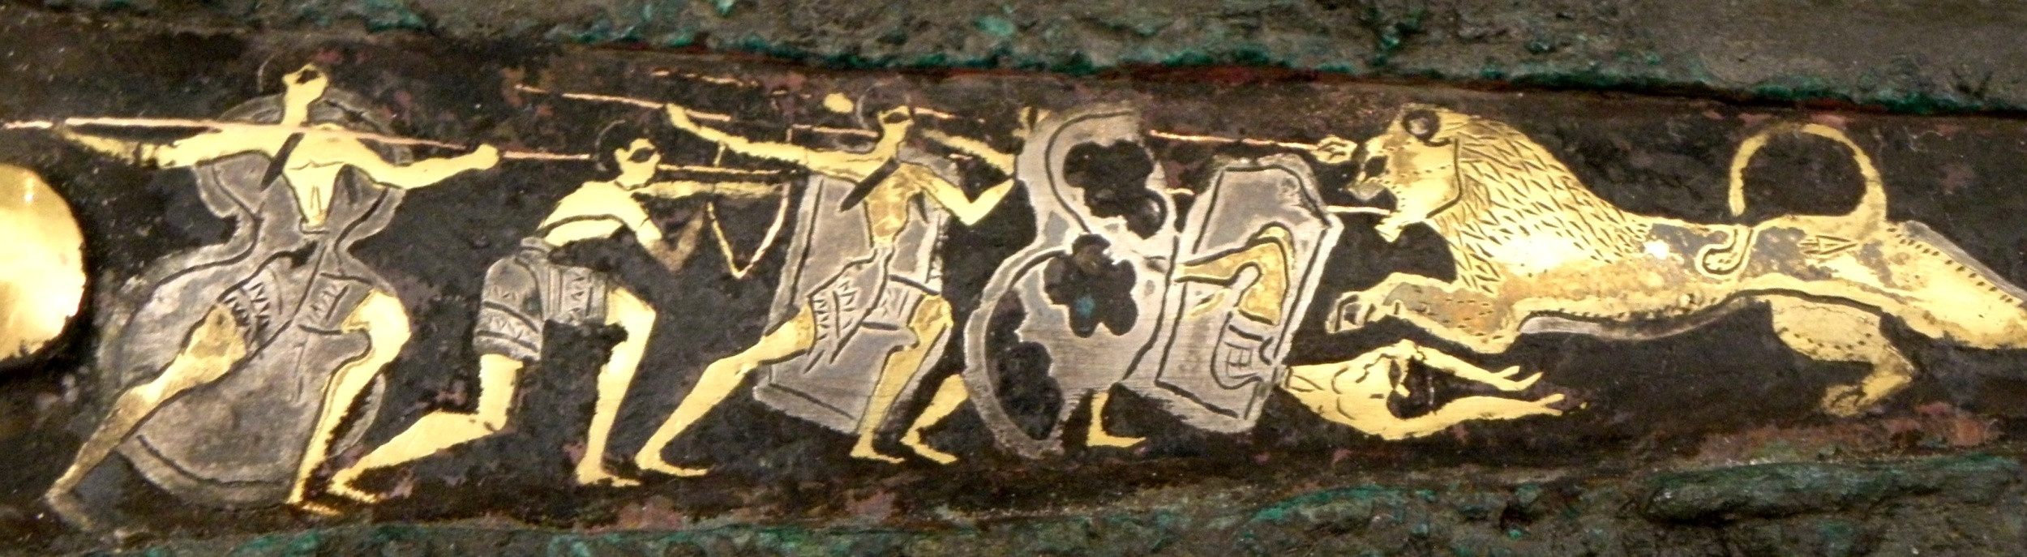
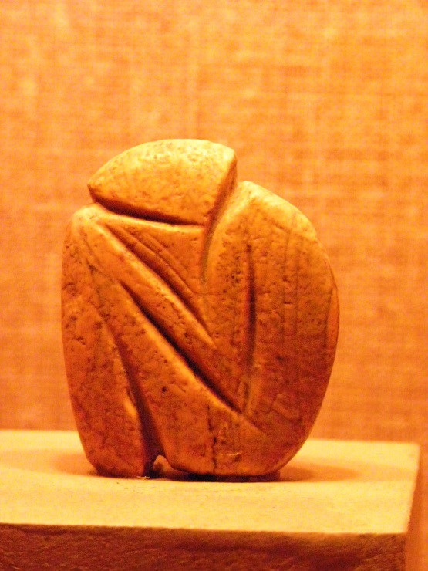
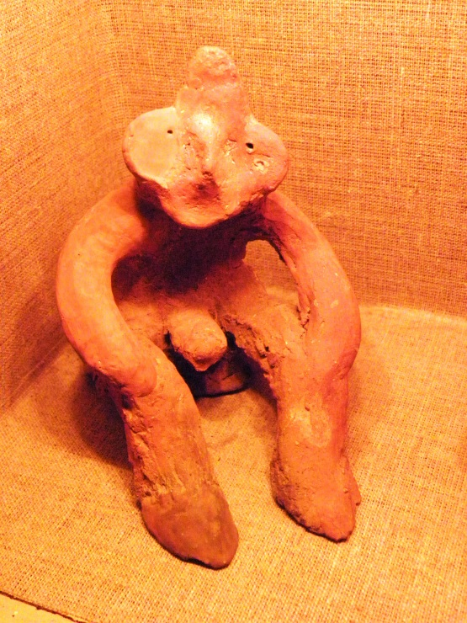
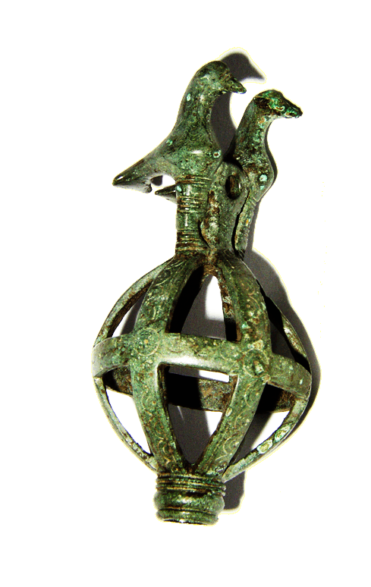
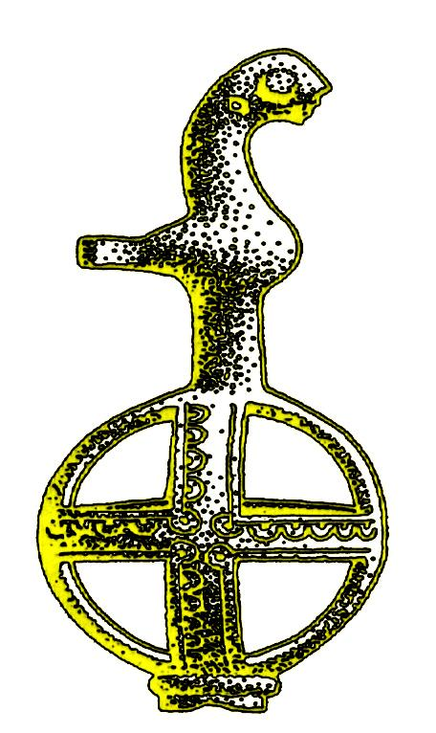
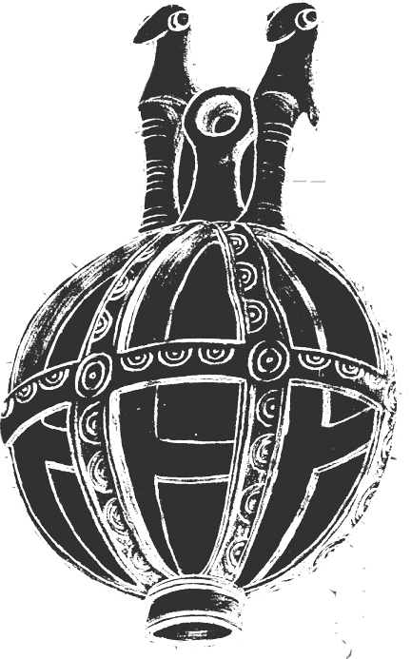
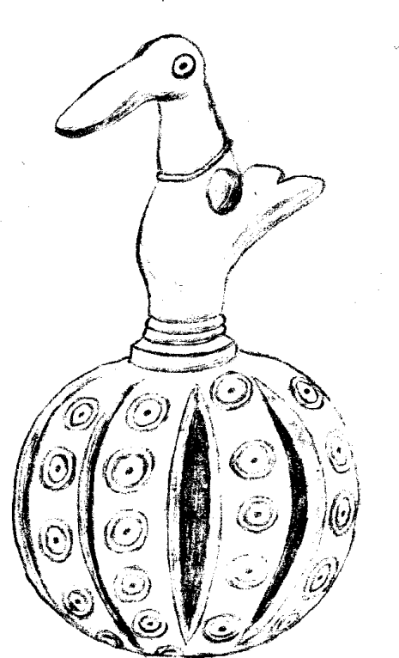
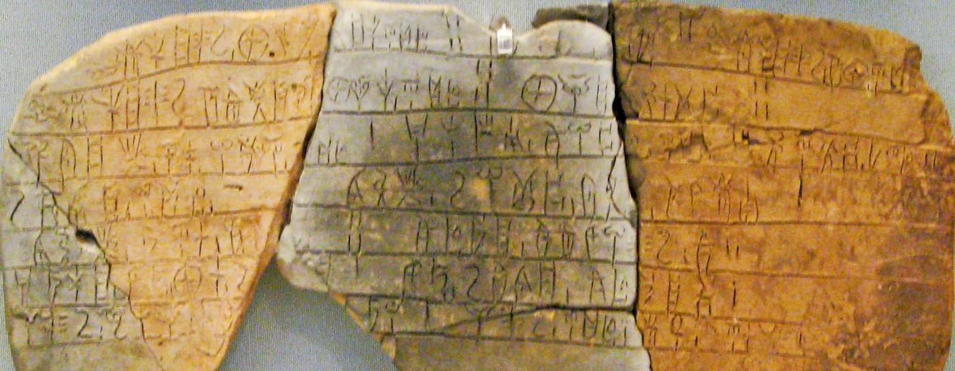
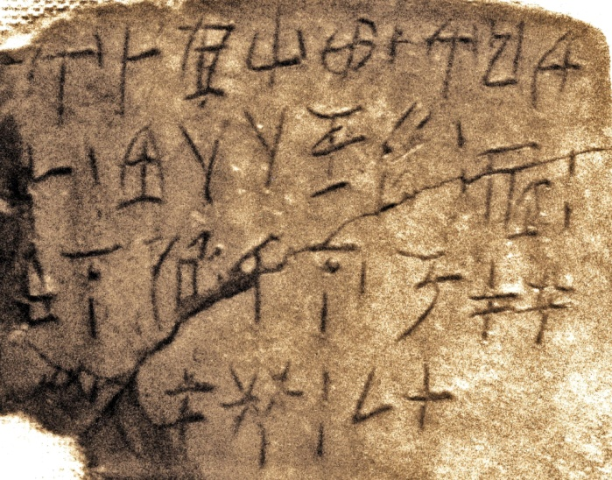
Ekspozita e Mekanizmit Antikitera
Arkeoastronomia e grekëve
Universiteti Kombëtar dhe Kapodistrian i Athinës
Εθνικό και Καποδιστριακό Πανεπιστήμιο Αθηνών
Xenophon Moussas xmoussas@phys.uoa.gr, x
tel +306978792891
Copyright © 2022 X. Moussas
Έκθεση του Μηχανισμού των Αντικυθήρων
Ελληνική Αρχαιοαστρονομία
Flotë e madhe me anije të shumta e të mëdha, me dhjetëra rrema, të përshtatshme për det të hapur. Udhëtimi me këto anije kërkon njohuri të astronomisë.
Afresk nga shtëpia dykatëshe e "admiralit", c. 1700 p.K. Thira (Santorini), Greqi, Muzeu Arkeologjik i Thirës, Greqi
Μεγάλος στόλος με πολυάριθμα μεγάλα πλοία, με δεκάδες κουπιά, κατάλληλα για ανοιχτές θάλασσες. Το ταξίδι με αυτά τα πλοία απαιτεί γνώση της αστρονομίας.
Τοιχογραφία από διώροφο σπίτι του «ναυάρχου», γύρω στα 1700 π.Χ. Θήρα (Σαντορίνη), Ελλάδα, Αρχαιολογικό Μουσείο Θήρας, Ελλάδα
Simbolet e përsëritura në të ashtuquajturën "formë tigani" me shumë modele gjeometrike, zakonisht pika dhe spirale, mund të interpretohen si numra (në sistemin unik të numërimit). Numrat që rezultojnë përkojnë me periudhat sinodale të planetëve. Periudha sinodale e Afërditës deshifrohet në gjysmën e formës së tiganëve. Terrakotat vijnë nga shumë vende përgjatë bregdetit grek, nga Egjeu, veçanërisht nga Cikladët, Kreta, por edhe nga Greqia e Epirit. Datojnë nga viti 3400 p.K. deri në vitin 2000 p.K., Muzeu Arkeologjik Kombëtar, Athinë.
Τα επαναλαμβανόμενα σύμβολα στα λεγόμενα «τηγανόσχημα» με πολλά γεωμετρικά σχέδια, συνήθως κουκκίδες και έλικες, μπορούν να ερμηνευθούν ως αριθμοί (στο μοναδικό σύστημα αρίθμησης). Οι αριθμοί που προκύπτουν συμπίπτουν με τις συνοδικές περιόδους των πλανητών. Στα μισά τηγανόσχημα αποκρυπτογραφείται η συνοδική περίοδος της Αφροδίτης. Οι τερακότες προέρχονται από πολλά μέρη κατά μήκος των ελληνικών ακτών, του Αιγαίου, ειδικότερα των Κυκλάδων, της Κρήτης, αλλά και της ηπειρωτικής Ελλάδας. Χρονολογούνται από το 3400 π.Χ. έως το 2000 π.Χ., Εθνικό Αρχαιολογικό Μουσείο, Αθήνα.
Ιερά κορυφής βρίσκονται κυρίως στην Κρήτη και στο νησί των Κυθήρων. Βρίσκονται σε επιλεγμένα μέρη όπου η ανατολή ή η δύση του ηλίου στην ισημερία και τα ηλιοστάσια συμβαίνουν σε σημαντικά σημεία του ορίζοντα. Αυτά τα ειδώλια είναι πιθανώς λάτρεις του Ήλιου, της Σελήνης και των άστρων (που βρίσκονται στα ιερά των βουνών Peak) που παρατηρούν την ανατολή και τη δύση του ηλίου κατά τη διάρκεια του έτους, για να κρατήσουν ένα ημερολόγιο και να ρυθμίσουν τη γεωργία και την κοινωνική ζωή. Αρχαιολογικό Μουσείο Χανίων, Αρχαιολογικό Μουσείο Πειραιά.
Shenjtoret e majave gjenden kryesisht në Kretë dhe në ishullin Cerigo. Ato janë të vendosura në vende të përzgjedhura aty ku lindja ose perëndimi i diellit në ekuinoksin dhe solsticet ndodhin në pika të rëndësishme të horizontit. Këto statuja ndoshta janë dashamirës të Diellit, Hënës dhe yjeve (të vendosura në vendet e shenjta të majave të maleve) të cilët vëzhgojnë lindjen dhe perëndimin e diellit gjatë vitit, për të mbajtur një kalendar dhe për të rregulluar bujqësinë dhe jetën shoqërore. Muzeu Arkeologjik i Haniasë, Muzeu Arkeologjik i Pireut.
Lindja e shkencës në epokën parahistorike
Njerëzit kanë vëzhguar dhe admiruar botën që nga lindja e njerëzimit. Njerëzit që vëzhgojnë qiellin, lëvizjen e yjeve dhe planetëve, Diellin dhe Hënën, kuptojnë harmoninë në Univers dhe kuptojnë se ekzistojnë ligje që rregullojnë fenomenet natyrore.
Fjala Kozmos do të thotë tërësi e bukur, e rregullt dhe duke parë rendin e qiellit, simetritë e natyrës, grekët e quajnë Kozmosin qiellin me yjet, por edhe Tokën dhe përgjithësisht çdo planet.
Ka dëshmi të njohurive astronomike në orientimet e ndërtesave parahistorike dhe antike që nga ndërtesat e para drejtkëndore të mijëvjeçarit të 7-të dhe të 6-të p.K., në Sesklo të Thesalisë. Sigurisht që nuk është rastësi që Hagia Sophia e sheh lindjen e diellit në Krishtlindje ashtu si edhe ndërtesat e fazës së parë në Sesklo (fundi i mijëvjeçarit të 7-të p.K.).
Ekzistojnë gjithashtu dëshmi të njohurive astronomike në Terrakota nga mijëvjeçari i 4-ët deri në të 3-in p.K., ku modele gjeometrike të përsëritura kodojnë periodicitetet e të gjithë planetëve me një lloj shkrimi primitiv të numrave në sistemin unik të regjistrimit të numrave. Simbolet përsëritëse (pika, trekëndësha, spirale të vogla etj.) paraqesin numra periodicitetesh astronomike që janë kalendarë të bazuar në periudhat e planetëve dhe natyrisht Diellit dhe Hënës. Këto Terrakota, të quajtura “forma tigani” , për shkak të formës së tyre, u gjetën kryesisht në ishujt grekë, në varre grash. Periodiciteti i Venusit mbizotëron në më shumë se gjysmën e të gjitha këtyre enëve parahistorike, disa prej të cilave ndoshta janë përllogaritje shtatzënie. Planeti Venus sipas të lashtëve korrespondon me "hyjninë" e dashurisë dhe pjellorisë, ndoshta sepse dy faza të periudhës së planetit rreth Diellit zgjasin nëntë muaj dhe në mënyrë të arsyeshme (por, të gabuar) gratë e lidhin këtë planet me pjellorinë. Sigurisht që planeti nuk lidhet me njerëzit, ashtu si çdo tjetër trup qiellor, me përjashtim të Diellit për shkak të dritës dhe nxehtësisë që ndryshon gjatë vitit për shkak të ndryshimit të pjerrësisë së rrezeve të tij të cilat arrijnë në çdo gjerësi gjeografike gjatë vitit, duke përcaktuar klimën dhe motin, dhe Hënës që ndikon në gjuetinë dhe peshkimin.
Njeriu në përpjekjen e tij për të kuptuar mjedisin e tij, sepse prej tij varet jeta dhe mbijetesa, dhe natyrën në përgjithësi, për të parashikuar kohën e mbjelljeve, krijon kalendarët dhe kështu lind astronomia. Lindin shkencat dhe gradualisht futet edhe arsyetimi teorik, me përgjithësime, abstraksione dhe koncepte të dallueshme shkencore - siç mësojmë nga literatura e lashtë greke. Në Himnin e lashtë Orfik të Ligjit lexojmë për ligjet e fizikës në një mënyrë poetike:
“Quaj ligj qiellor atë ligj që vendos yjet në vendin e tyre, që vendos rendin në qiell, që vulos me drejtësi të gjitha dukuritë natyrore, në oqeane dhe në tokë.” “Καλέω ουράνιον Νόμον, αστροθέτην, σφραγίδα δικαίην πόντου τ' ειναλίου και Γης, ...”. Këto himne (poema) orfike me siguri pasqyrojnë disa ide të mijëvjeçarit të dytë p.K., kur mbreti mitik shkencëtar dhe filozofi Orfeu, nga Traka dhe Maqedonia, hodhi themelet e filozofisë natyrore sipas filozofisë greke.
Mendimtari, statuja më e madhe prehistorike në Evropë. 4500 deri në 3300 p.K., Thesali, Greqi
Muzeu Arkeologjik Kombëtar, Athinë
Ο Στοχαστής, το μεγαλύτερο προϊστορικό άγαλμα στην Ευρώπη. 4500 έως 3300 π.Χ., Θεσσαλία, Ελλάδα
Εθνικό Αρχαιολογικό Μουσείο, Αθήνα
Lufta e njerëzve kundër natyrës çon në zhvillimin e teknologjisë dhe, përfundimisht, të shkencës. Akeasve u pëlqente të gjuanin luanë dhe kafshë të tjera. Besohet se luanët janë importuar nga Afrika dhe janë lënë të lirë në natyrë për gjueti. Detaj, manual rituali, nga Mikena, shekulli i 16-të p.K. Muzeu Arkeologjik Kombëtar, Athinë
Ο αγώνας των ανθρώπων ενάντια στη φύση οδηγεί στην ανάπτυξη της τεχνολογίας και, τελικά, της επιστήμης. Στους Αχαιούς άρεσε να κυνηγούν λιοντάρια και άλλα ζώα. Θεωρείται ότι τα λιοντάρια εισήχθησαν από την Αφρική και αφέθηκαν ελεύθερα στη φύση για κυνήγι. Λεπτομέρεια, τελετουργικό εγχειρίδιο, από τις Μυκήνες, 16ος αιώνας π.Χ. Εθνικό Αρχαιολογικό Μουσείο, Αθήνα.
Η γέννηση της Επιστήμης την Προϊστορική Εποχή
Οι άνθρωποι παρατηρούν και θαυμάζουν τον Κόσμο από τη γέννηση της ανθρωπότητας. Οι άνθρωποι που παρατηρούν τον ουρανό, την κίνηση των άστρων και των πλανητών, του Ήλιου και της Σελήνης, κατανοούν την αρμονία στον Κόσμο και κατανοούν ότι υπάρχουν νόμοι που διέπουν τα φυσικά φαινόμενα.
Η λέξη Κόσμος αρχικά σημαίνει όμορφο σύνολο, ωραίο, με τάξη, και βλέποντας την τάξη του ουρανού, τις συμμετρίες της φύσης, οι Έλληνες ονομάζουν Κόσμο τον ουρανό με τα άστρα, αλλά και τη Γη και γενικά κάθε πλανήτη.
Υπάρχουν ενδείξεις αστρονομικών γνώσεων στους προσανατολισμούς των προϊστορικών και αρχαίων κτηρίων ήδη από τα πρώτα ορθογώνια κτήρια της 7ης και 6ης χιλιετίας π.Χ. στο Σέσκλο της Θεσσαλίας. Ασφαλώς δεν είναι σύμπτωση ότι η Αγια-Σοφιά βλέπει την ανατολή του Ηλίου τα Χριστούγεννα ακριβώς όπως τα κτήρια της πρώτης φάσης στο Σέσκλο (τέλος 7ης χιλιετίας π.Χ.).
Υπάρχουν επίσης ενδείξεις αστρονομικών γνώσεων στις τερακότες από την 4η έως την 3η χιλιετία π.Χ., όπου επαναλαμβανόμενα γεωμετρικά μοτίβα κωδικοποιούν τις περιοδικότητες όλων των πλανητών με ένα είδος πρωτόγονης γραφής των αριθμών στο μοναδικό σύστημα καταγραφής των αριθμών. Τα επαναλαμβανόμενα σύμβολα (κουκκίδες, τρίγωνα, μικρές έλικες κ.λπ.) απεικονίζουν αριθμούς αστρονομικών περιοδικοτήτων, που είναι ημερολόγια που βασίζονται σε περιόδους πλανητών και φυσικά του Ηλίου και της Σελήνης. Αυτές οι τερακότες, που ονομάζονται τηγανόσχημα, από το σχήμα τους, βρέθηκαν κυρίως στα ελληνικά νησιά, σε τάφους γυναικών. Η περιοδικότητα της Αφροδίτης επικρατεί σε περισσότερα από τα μισά από όλα αυτά τα προϊστορικά αγγεία, μερικά από τα οποία πιθανώς είναι και υπολογιστές εγκυμοσύνης. Ο πλανήτης Αφροδίτη κατά τους αρχαίους αντιστοιχεί με τη “θεότητα” της αγάπης και της γονιμότητας, πιθανότατα επειδή δυο φάσεις της περιόδου του πλανήτη γύρω από τον Ήλιο διαρκούν εννέα μήνες και εύλογα (αλλά λανθασμένα) οι γυναίκες συνέδεσαν τον πλανήτη αυτό με την γονιμότητα. Φυσικά ο πλανήτης δεν έχει καμία σχέση με τα ανθρώπινα, όπως και κανένα άλλο ουράνιο σώμα, με εξαίρεση τον Ήλιο που με το φως, τη θερμότητα που αλλάζει στη διάρκεια του έτους λόγω της αλλαγής της κλίσης των ακτίνων του που φθάνουν σε κάθε γεωγραφικό πλάτος στη διάρκεια του έτους, προσδιορίζει το κλίμα και τον καιρό, και τη Σελήνη που επηρεάζει το κυνήγι και το ψάρεμα.
Ο Άνθρωπος στην προσπάθειά του να κατανοήσει το περιβάλλον του, διότι από αυτό εξαρτάται η διαβίωση και η επιβίωση, και τη φύση γενικότερα, να προβλέψει τον καιρό για τη σπορά, δημιουργεί ημερολόγια, και γεννιέται έτσι η αστρονομία. Γεννιούνται οι επιστήμες και βαθμιαία εισάγεται ο θεωρητικός συλλογισμός, με τη γενίκευση, την αφαίρεση και διακριτές επιστημονικές έννοιες όπως μαθαίνουμε από την αρχαία ελληνική γραμματεία. Στον αρχαίο Ορφικό Ύμνο του Νόμου διαβάζουμε για τους νόμους της φυσικής με ποιητικό τρόπο:
«Ονομάζω ουράνιο νόμο αυτόν που τοποθετεί τα άστρα στη θέση τους, που θέτει τάξη στον ουρανό, ο οποίος σφραγίζει με δικαιοσύνη όλα τα φυσικά φαινόμενα, στους ωκεανούς και τη Γη…» «Καλέω οὐράνιον Νόμον, ἀστροθέτην, σφραγῖδα δικαίαν πόντου τ' εἰναλίου καὶ Γῆς,…” Αυτοί οι Ορφικοί Ύμνοι (ποιήματα) πιθανότατα αντανακλούν κάποιες ιδέες της δεύτερης χιλιετίας π.Χ., όταν ο μυθικός βασιλιάς επιστήμονας και φιλόσοφος Ορφέας, από τη Θράκη και τη Μακεδονία, έθεσε τα θεμέλια της φυσικής φιλοσοφίας σύμφωνα με την ελληνική παράδοση.
Sfera të vogla qiellore? Vëzhgoni boshtin e Kozmosit, ekuatorin, meridianët dhe yjet. Shekulli 8-të p.K., Thesali. Muzeu Arkeologjik i Kardhicës, Greqi.
Μικρές ουράνιες σφαίρες; Παρατηρήστε τον άξονα του Κόσμου, τον ισημερινό, τους μεσημβρινούς και τα αστέρια.
8ος αιώνας π.Χ., Θεσσαλία. Αρχαιολογικό Μουσείο Καρδίτσας, Ελλάδα.
Linear B
Γραφή στη Γραμμική Α, 1800–1450 π.Χ., Γραμμική Β, 1450–1200 π.Χ. (στα ελληνικά). Από τα Χανιά, την Κρήτη και την Πύλο, στην Πελοπόννησο,
Εθνικό Αρχαιολογικό Μουσείο, Αθήνα,
Αρχαιολογικό Μουσείο Χανίων, Ελλάδα.
Shkrimi në Linear A, 1800–1450 p.K., Linear B, 1450–1200 p.K. (në greqisht). Nga Hania, Kreta dhe Navarin, në Peloponez,
Muzeu Arkeologjik Kombëtar, Athinë
Muzeu Arkeologjik i Haniasë, Greqi.
Linear A

